Slide 1

von
Wanninger Constantin
Poeppel Alexander
Sabitzer Andreas

Slide 2


Slide 3

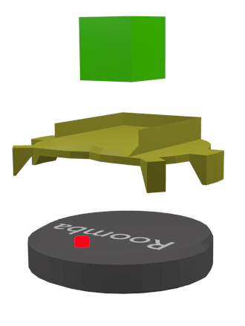
Werkstück
Aufsatz
IR
Roomba

Slide 4
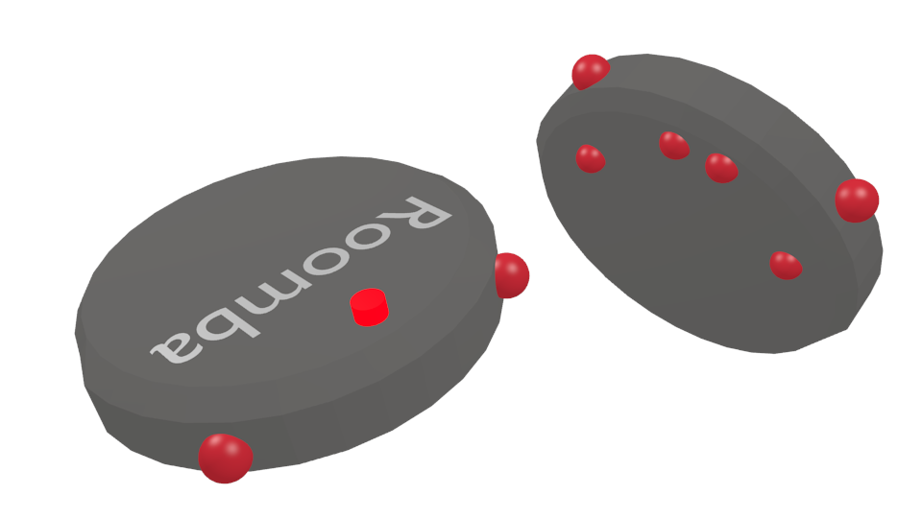
Infrarotsensoren

Slide 5
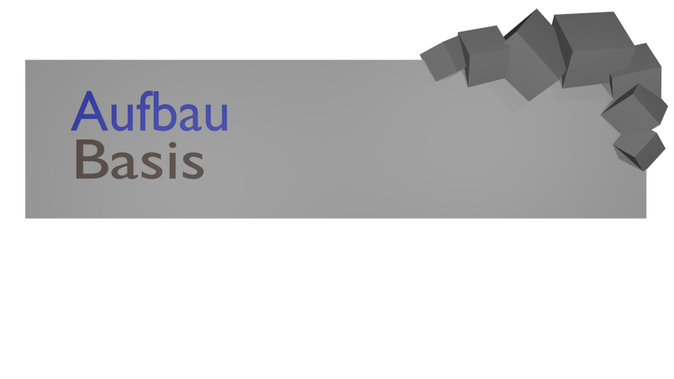
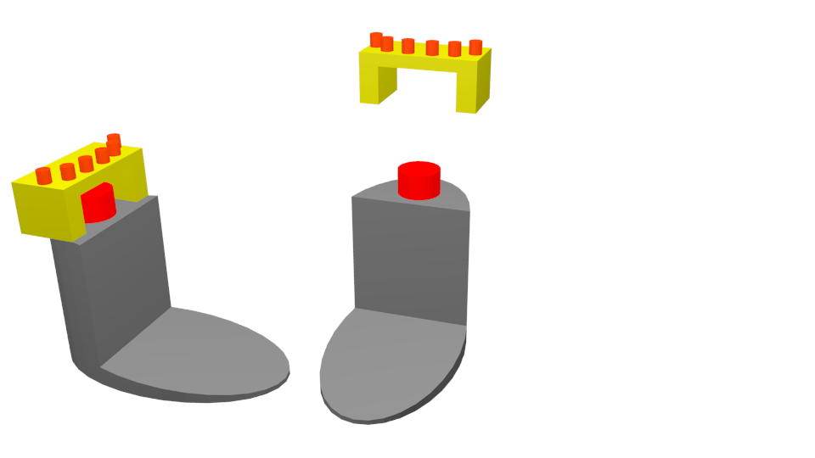
IR
Identifikator (Infrarot)
IR
Basis

Slide 6

Was machen wir explizit?
3 verschiedene Modi für den Werkstücktransfer
Evaluation der jeweiligen Modi für den praktischen Einsatz

Slide 7


Slide 8
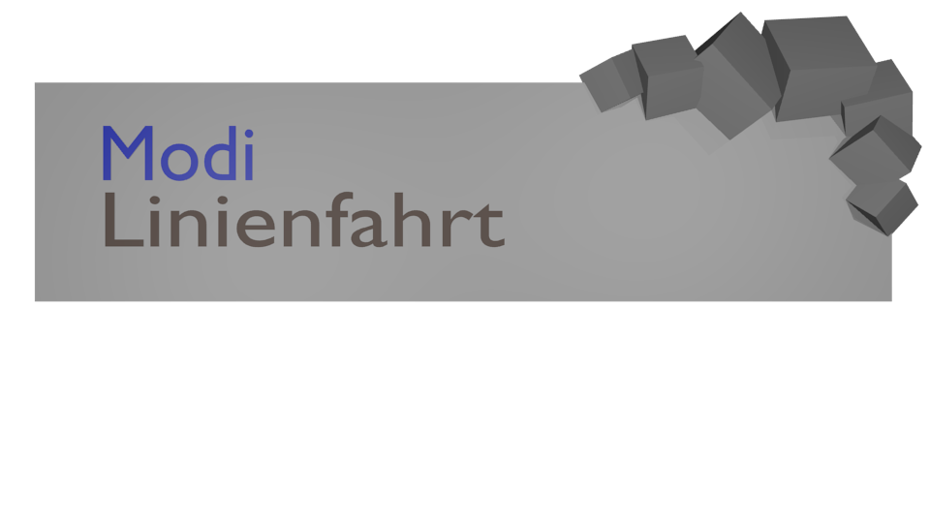

Slide 9

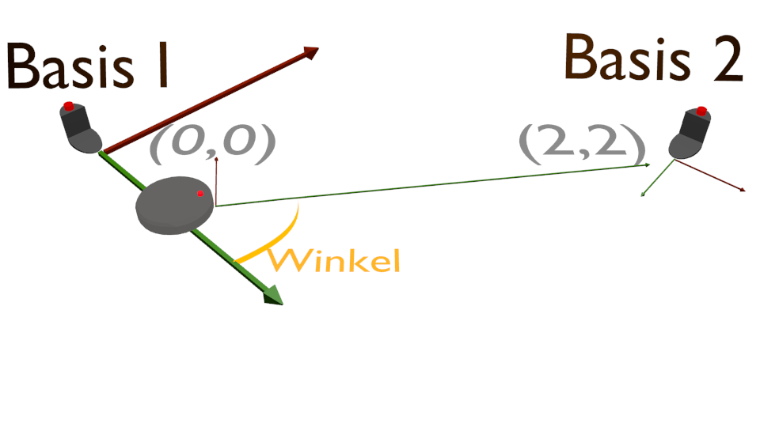

Slide 10
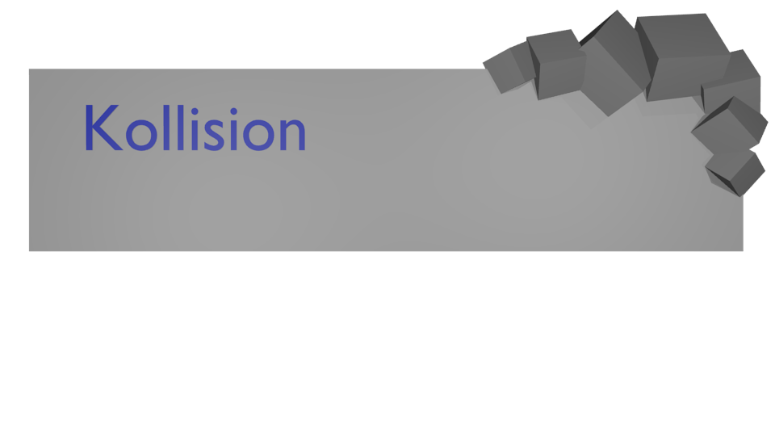

Slide 11
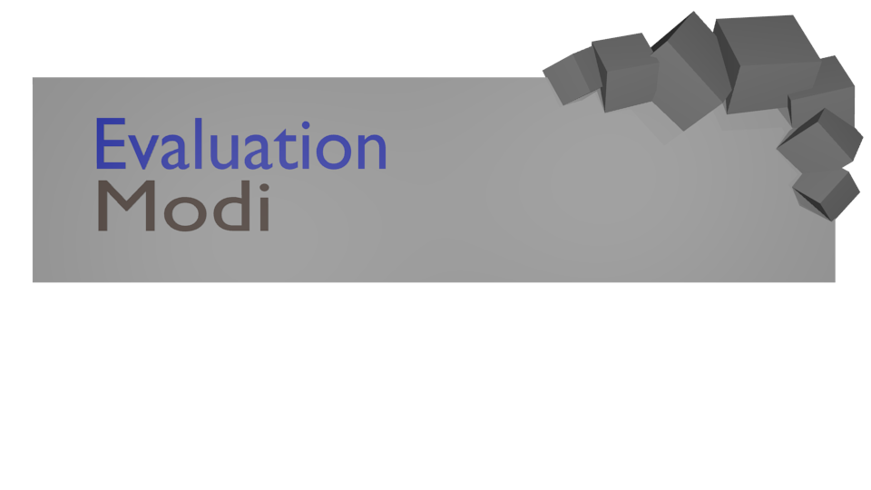
Lighthouse
  Praktisch nicht einsetzbar, da Aufbau und Verwaltung zu aufwendig
Linien
  Abhängigkeit der Bodenbeschaffenheit
Richtung
  Odometrische Sensoren liefern keine zuverlässigen Messwerte

Slide 12
